Slide 1
О результатах
независимой оценки качества оказания услуг организациями социального обслуживания
в 2015 году и о ходе этой работы в 2016 году
в Тюменской области
Заместитель директора
Департамента социального развития Тюменской области
Родяшина Татьяна Владимировна
28 июня 2016 года
Notes:
1

Slide 2
Система оценки качества услуг в организациях социального обслуживания Тюменской области
Государственный и общественный контроль в сфере социального обслуживания
Оценка эффективности
выполнения работниками должностных функций
Центр технологического контроля:
контроль качества питания и соблюдения
санитарного законодательства
Методические центры:
контроль качества предоставления социальных услуг;
контроль качества социально – медицинской помощи
Внутренний
контроль
в организациях
Ведомственный
контроль
Формирование независимой системы оценки качества работы
Общественный совет
(создан в 2013 году)
наделен полномочиями по проведению независимой оценки в организациях
регионального и муниципального уровней
и иных организациях
Региональная нормативная правовая база
Наделение Департамента социального развития функциями уполномоченного органа
Информационное сопровождение
системы независимой оценки:
создание раздела на официальной странице Департамента
обеспечение технической возможности выражения мнений потребителями услуг (анкетирование)
ежегодное социологическое исследование среди получателей услуг
размещение информации на официальном сайте www.bus.gov.ru
Представители общественности:
родительские комитеты
(созданы во всех психоневрологических
интернатах в 2010 году)
в состав вошли родители,
родственники получателей услуг
попечительские советы
(созданы во всех учреждениях отрасли
«Социальная политика» в 2010 году)
в состав вошли представители общественных организаций, местных органов самоуправления, родительских комитетов
2
Notes:
2
заседание Координационного совета по вопросам развития и поддержки социально ориентированных некоммерческих организаций в Тюменской области

Slide 3
Региональная нормативная правовая база
Постановление Правительства Тюменской области от 25.04.2013 № 131-п «О Порядке образования и типовых правилах организации деятельности общественных советов при исполнительных органах государственной власти Тюменской области»
Распоряжение Правительства Тюменской области от 07.12.2012 № 2527-рп «Об определении исполнительных органов государственной власти Тюменской области, при которых должны быть образованы Общественные советы»
Положение об Общественном совете при Департаменте социального развития Тюменской области (утверждено приказом Департамента социального развития Тюменской области от 21.10.2014 № 428-п)
Внесение изменений в Положение об Общественном совете в целях приведения Положения в соответствие с требованиями Федерального закона от 21 июля 2014 г. № 256-ФЗ (от 26.11.2014 № 486-п, от 14.01.2015 № 12-п)
Распоряжение Правительства Тюменской области от 04.03.2013 № 274-рп «Об утверждении Регионального плана мероприятий («Дорожной карты») "Повышение эффективности и качества услуг в сфере социального обслуживания населения" на 2013- 2018 годы»
Порядок проведения независимой оценки качества оказания услуг организациями социального обслуживания (утвержден Решением Общественного совета при Департаменте социального развития Тюменской области, протокол от 28.10.2013 № 5/13 )
План Департамента социального развития Тюменской области по организации проведения независимой оценки качества оказания услуг организациями социального обслуживания на период 2016-2018 годов (утвержден приказом Департамента от 30.03.2016 № 69-п)
3
Notes:
3
заседание Координационного совета по вопросам развития и поддержки социально ориентированных некоммерческих организаций в Тюменской области

Slide 4
Формирование Общественного совета
второго созыва (2015-2020 гг.)
Сформирован на открытой конкурсной основе, включает 15 человек
Требования к членам Общественного совета | Членом Общественного совета может быть гражданин Российской Федерации, достигший возраста восемнадцати лет и постоянно проживающий в Тюменской области Членами Общественного совета не могут быть: 1) лица, замещающие государственные должности, должности государственной службы, муниципальные должности, должности муниципальной службы 2) лица, признанные недееспособными на основании судебного решения 3) лица, имеющие непогашенную или неснятую судимость 4) лица, состоящие в отношении близкого родства или свойства (родители, супруги, дети, братья, сестры, а также братья, сестры, родители и дети супругов) со служащими органа власти, при котором образуется Общественный совет 5) лица, являющиеся подозреваемыми или обвиняемыми по уголовным делам В состав Общественного совета должно входить не менее пяти членов Срок полномочий Общественного совета составляет пять лет
Состав Общественного совета | 7 чел. представители общероссийских общественных организаций (ветеранов, Всероссийского общества инвалидов, Всероссийского общества слепых, Союза журналистов РФ и др.) 8 чел. представители региональных общественных организаций (многодетных семей, защиты материнства, человека труда, СМИ, организаций социальной сферы, в т.ч. оздоровительных, молодежных и образовательных организаций)
из них | 5 - члены Общественной палаты Тюменской области
4
Notes:
4

Slide 5
Проведение независимой оценки качества оказания
социальных услуг в 2014 году
В соответствии с приказом Минтруда России от 30.08.2013 № 391а
«О методических рекомендациях по проведению независимой оценки качества работы организаций, оказывающих социальные услуги в сфере социального обслуживания"
2 квартал 2014 г.
Разработка НПА:
Утверждение Порядка
проведения независимой оценки
Определение критериев
оценки качества оказания социальных услуг
Формирование перечня организаций с учетом их типов
и видов оказываемых услуг
Проведение мониторинга качества оказания услуг
на основе общедоступной информации об организациях
и их самотестирования
при участии
Подготовка, утверждение и размещение итогов независимой оценки, планов мероприятий организаций
на www.admtyumen.ru, сайтах организаций
попечительские советы
и родительские комитеты организаций:
проведение инспекционных проверок качества услуг, в том числе организации питания и бытовых условий
участие членов родительских комитетов в работе конкурсных комиссии по оценке результатов творческих работ клиентов, мастер-классов среди специалистов учреждений
проведение опросов и анкетирования среди клиентов и родственников на предмет оценки качества предоставляемых услуг
контрольные закупки
участие в рассмотрении обращений, жалоб
участие в ежегодных отчетных собраниях с родственниками клиентов
участие членов родительских комитетов в решении вопросов по обеспечению прав и законных интересов граждан, признанных недееспособными
Объекты
независимой оценки:
20 организаций социального обслуживания различных типов и видов оказываемых услуг
(100% от всех региональных стационарных организаций, из них 70% организаций для пожилых и ветеранов)
Результаты анкетирования:
в 2014 году удовлетворенность социальным обслуживанием
составила 96%
5
Notes:
Сегодня в области базу отрасли отдыха и оздоровления представляют сорок пять стационарных оздоровительных учреждений – это санатории–профилактории, реабилитационные центры, загородные лагеря и центры.

Slide 6
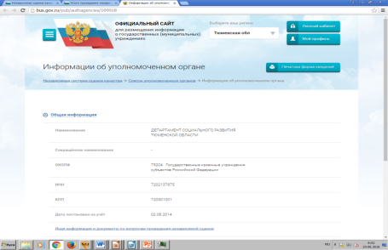
Проведение независимой оценки качества оказания
социальных услуг в 2015 году
В соответствии с Федеральным законом от 21.07.2014 № 256-ФЗ
"О внесении изменений в отдельные законодательные акты Российской Федерации по вопросам
проведения независимой оценки качества оказания услуг организациями в сфере культуры,
социального обслуживания, охраны здоровья и образования"
2-3 квартал 2015 г.
Организация-оператор
по сбору, обобщению и анализу информации о качестве оказания услуг организациями –
Областной центр «Семья»
(финансирование в рамках госзадания)
Общественный совет
(заседание в режиме видеоконференцсвязи с УСЗН и организациями)
Итоги независимой оценки
(утверждены и размещены на www.admtyumen.ru, сайтах организаций,
официальном сайте
www.bus.qov.ru)
Предварительные результаты
Справочно:
учреждение в 2015 году не входило
в перечень организаций,
оказывающих социальные услуги
выезды членов Общественного совета в организации социального обслуживания
личные встречи с гражданами, специалистами и руководителями учреждений
участие в анкетировании, опросах получателей социальных услуг, комитетов родственников
мониторинг интернет-сайтов
контрольные закупки
изучение информации об организациях в общедоступных источниках информации
подготовка предложений по совершенствованию работы организаций
Объекты
независимой оценки:
25 комплексных центров социального обслуживания населения, из них
24 муниципальных центра
и 1 центр областного уровня
(50% от общего количества
всех организаций)
Результаты анкетирования:
в 2015 году удовлетворенность социальным обслуживанием
составила 100%
6
Notes:
Сегодня в области базу отрасли отдыха и оздоровления представляют сорок пять стационарных оздоровительных учреждений – это санатории–профилактории, реабилитационные центры, загородные лагеря и центры.

Slide 7
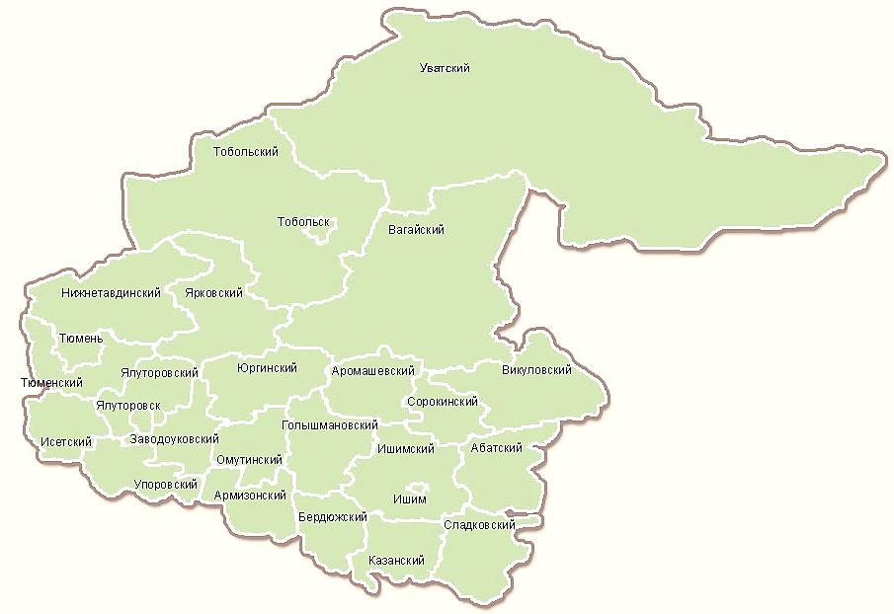
Сеть стационарных организаций социального обслуживания
(дома-интернаты для пожилых и инвалидов)
психоневрологические интернаты (7 ед.)
Независимая оценка качества услуг проведена в 2014 году
15
домов-интернатов
дома-интернаты для пожилых и инвалидов (4 ед.)
- геронтологический центр (1 ед.)
- специальный дом-интернат (1 ед.)
детский психоневрологический
дом- интернат (1 ед.)
- пансионат для ветеранов войны и труда (1 ед.)
Общие критерии , установленные приказом Минтруда России от 30 августа 2013 г. N 391а (с декабря 2014 года критерии и показатели установлены приказом Минтруда России № 995н от 08.12.2014) | Среднее значение достигнутых показателей (максимальное значение 10 баллов), установленных нормативным актом субъекта
Открытость и доступность информации об организации социального обслуживания | 9 баллов
Комфортность условий и доступность получения социальных услуг, в том числе для граждан с ограниченными возможностями здоровья | 9 баллов
Доброжелательность, вежливость и компетентность работников организации социального обслуживания | 10 баллов
Удовлетворенность качеством обслуживания в организации социального обслуживания | 10 баллов
Ежегодно
в домах-интернатах проживает более 3,7 тыс. человек
7

Slide 8
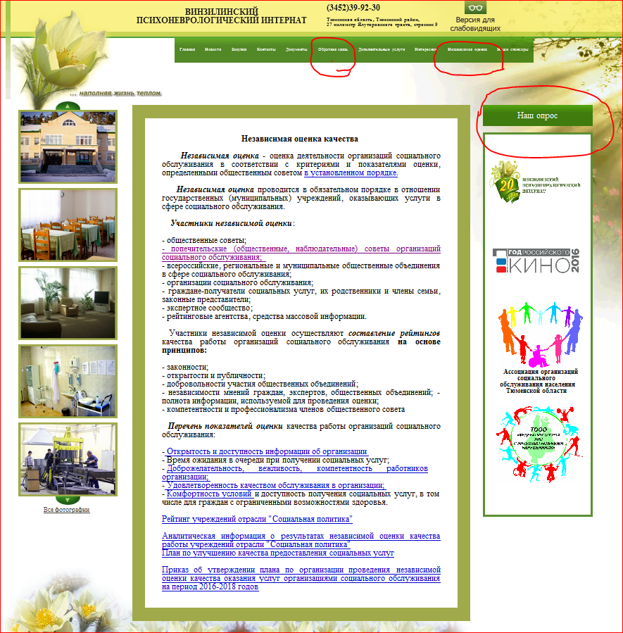
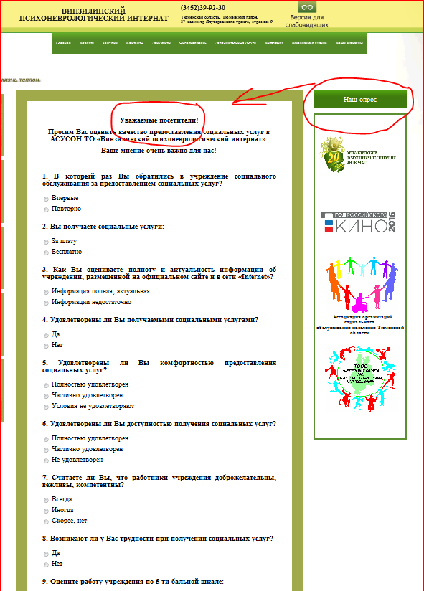
Оценка качества услуг
в домах – интернатах для пожилых и инвалидов
Открытость и доступность информации об организации социального обслуживания
100 % организаций имеют официальные сайты в сети Интернет (информация о деятельности, действующих программах, проводимых мероприятиях)
информация систематически актуализируется, доступ для посетителей свободный
»
наполняемость сайтов соответствует требованиям Федерального закона РФ № 442-ФЗ от 28.12.2013
организации участвуют в рейтинге «Открытость и прозрачность государственных и муниципальных учреждений» на официальном сайте www.bus.gov.ru
8

Slide 9
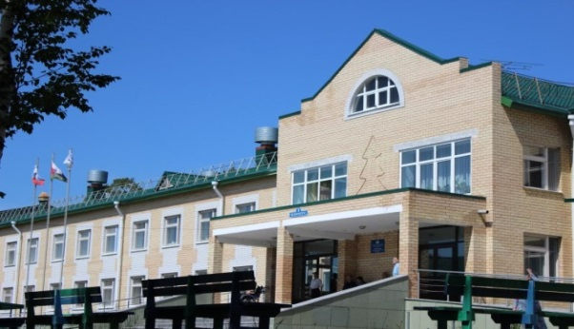
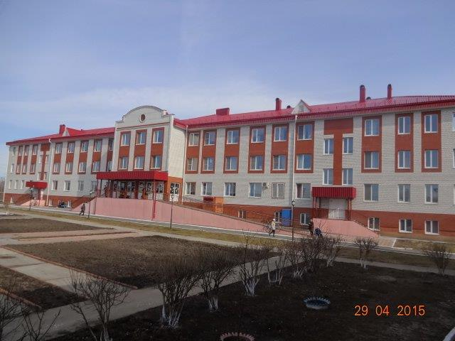
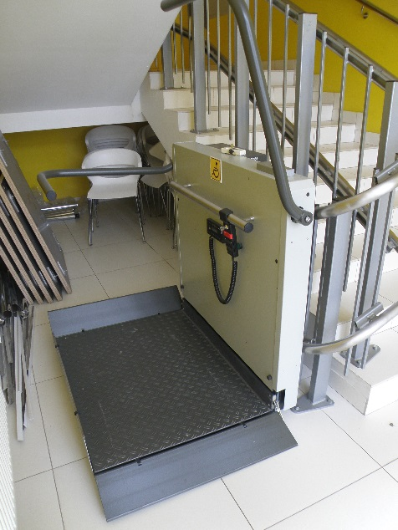
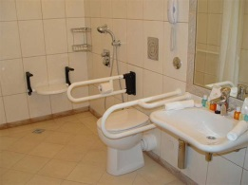
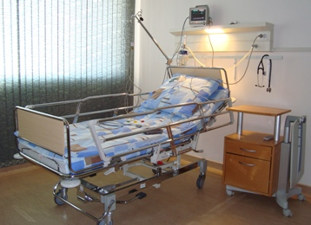
Оценка качества услуг
в домах – интернатах для пожилых и инвалидов
Комфортность условий проживания и доступность услуг
100 % организаций имеют материально-техническую базу в нормативном состоянии;
условия проживания доступны и комфортны для маломобильных получателей услуг
100 % организаций имеют условия для посещения получателей услуг родственниками
все организации применяют эффективные методики ухода и реабилитации
9

Slide 10
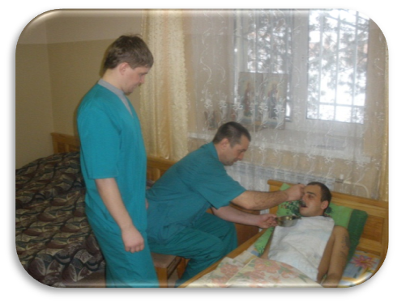
Оценка качества услуг
в домах – интернатах для пожилых и инвалидов
Доброжелательность, вежливость
и компетентность сотрудников организации социального обслуживания
сформирована система непрерывного профессионального обучения персонала (ежегодно 30% сотрудников организаций проходят обучение, повышение квалификации)
обеспечено проведение аттестации руководителей и специалистов организаций с периодичностью один раз в три года
оплата труда (поощрение) работников осуществляется с учетом качества оказываемых услуг по установленным показателям и критериям
обеспечено соблюдение Кодекса этики и служебного поведения работников органов управления социальной защиты населения и учреждений социального обслуживания
10

Slide 11
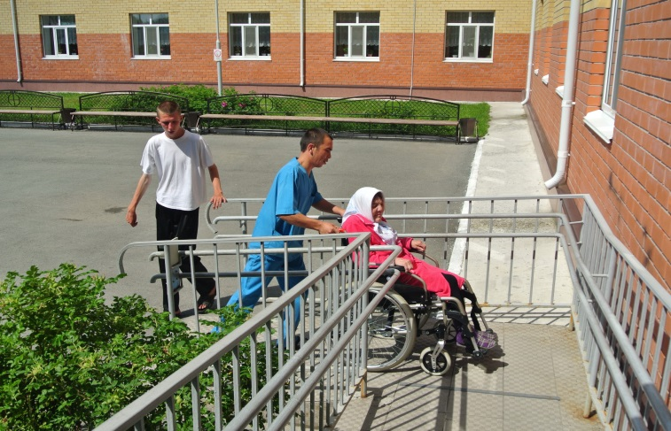
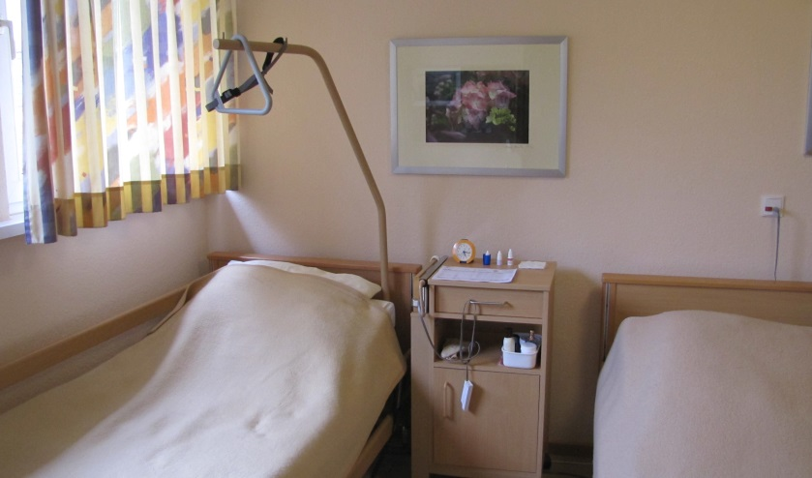
Оценка качества услуг
в домах – интернатах для пожилых и инвалидов
Удовлетворенность получателей качеством услуг
По результатам анкетирования 96 % получателей услуг и их родственников оценивают качество услуг на высоком уровне, обеспечен охват более 60 %
к анкетированию привлекаются представители родительских комитетов
результаты мониторинга информации, размещенной в СМИ, на Интернет – ресурсах позволяют выявлять проблемные вопросы и наметить пути их устранения
обеспечено проведение ежегодных отчетных собраний с родственниками получателей услуг, в том числе по вопросам реализации решений родительских комитетов по оценке качества социальных услуг
11

Slide 12
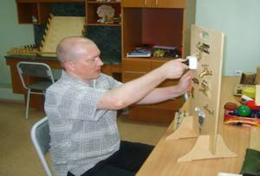
Технологии домов-интернатов,
направленные на повышение качества жизни пожилых и инвалидов
«Жизнь с чистого листа»
восстановительная реабилитация постинсультных граждан (проведение оздоровительных, медикаментозных курсов, физиолечение, массаж, занятия ЛФК, АФК, развитию мелкой моторики; проведение психологической диагностики)
Социальный туризм, виртуальный туризм
разработаны программы, туристические и краеведческие маршруты с учетом особенностей категории обслуживаемых граждан
Для слушателей проводятся занятия по вопросам социальной защиты, защиты прав потребителей, здорового питания, обучения основным навыкам личного финансового планирования, ведения семейного бюджета, поведения в быту, общественных местах
Школа активного долголетия,
Школа безопасности
Конструирование технических средств реабилитации, адаптивных средств для маломобильной группы граждан, находящихся на стационарном социальном обслуживании, в рамках участия в реализации программ «Доступная среда», «Старшее поколение»
Проект «Пегас»
Программы направлены на расширение кругозора и интереса граждан, проживающих в домах-интернатах, активное вовлечение пожилых людей в социокультурные процессы (взаимодействие с детскими учреждениями, общественными организациями)
Программы «Истоки»,
«Связь поколений
и времен», областной фестиваль творчества «Крылья души»
12

Slide 13
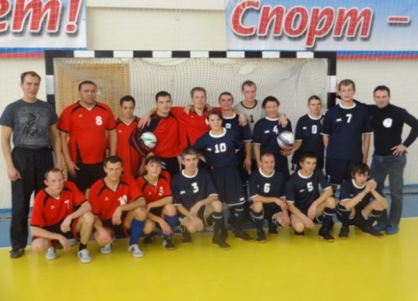
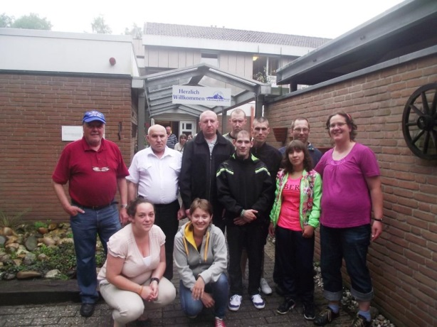
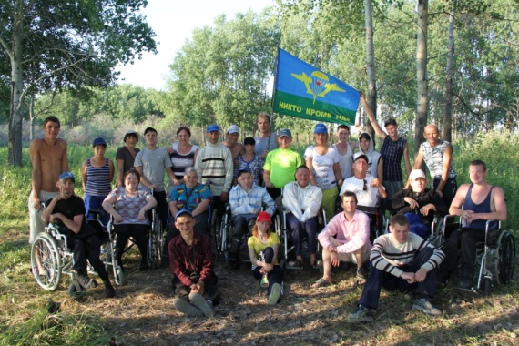
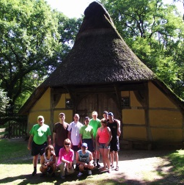
Технологии реабилитации инвалидов с ментальными расстройствами как инструмент социализации инвалидов в домах-интернатах
В 2013 году создана Тюменская областная Федерация спорта ментальных инвалидов
«Все точки над i» ежегодный туристическо-спортивный лагерь, Российско-немецкий проект «Совместные каникулы»
Организатор - Ассоциация организаций социального обслуживания населения Тюменской области
Более 50 % инвалидов с ментальными расстройствами стали участниками мероприятий
Основные мероприятия:
ежегодное (с 2014 г.) участие в Кубке Тюменской области по мини-футболу среди спортсменов с ограниченными возможностями;
ежегодное участие в Международной футбольной лиге «Seni Cup»;
размещение в палатках;
полевая кухня;
рыбалка;
спортивно-оздоровительные мероприятия:
оформление корпоративной газеты
«Наш день в лагере» и др.
встречи с подопечными немецкой социальной службы г. Люнебурга;
посещение аквапарка, велосипедные и пешие прогулки, катание на лодках и катамаранах, обмен культурными традициями.
ежегодная региональная Спартакиада среди психоневрологических интернатов;
состязания по рыбной ловле.
13
Notes:
13

Slide 14
Практики управленческой деятельности в организации работы
организаций социального обслуживания по результатам независимой
системы оценки качества услуг в 2014-2015 г.г.
В рамках реализации программы «Доступная среда» выделено около 10 млн. руб. на дооборудование организаций с целью создания безбарьерной среды для получателей социальных услуг (2015-2016 гг.)
Результаты независимой оценки легли в основу разработки в 2014 году стандарта социальных услуг в стационарной форме социального обслуживания, в части объема и периодичности социальных услуг
Результаты независимой системы оценки введены в критерии оценки эффективности и результативности деятельности руководителей организаций
Проведена оптимизация организаций социального обслуживания:
- ликвидировано отделение милосердия, не отвечающее нормативным требованиям;
- реорганизованы путем присоединения 2 детских учреждения в целях совершенствования социального обслуживания семей, имеющих детей
Проведены региональные слушания по защите авторских программ, проектов и ежегодная межрегиональная научно-практическая конференция по обмену опытом и выработке предложений в части усовершенствования качества социального обслуживания пожилых граждан и инвалидов
Создана «Школа интервьюеров» с целью подготовки волонтеров к осуществлению анкетирования клиентов и их родственников посредством применения социологического инструментария
Распространен опыт применения технологии «Инфографика при оказании социальных услуг» и проекта «Наставничество» во всех стационарных организациях
В программы обучающих семинаров, курсов повышения квалификации, стажерских и учебных площадок, проводимых для руководителей и специалистов организаций, включены темы, направленные на повышение качества социальных услуг и совершенствование системы внутреннего контроля
14

Slide 15
Мероприятия в рамках независимой оценки качества оказания социальных услуг в 2016 году
Объекты независимой оценки:
25 организаций
Определение организации-оператора
в соответствии с Федеральным законом от 05.04.2013 N 44-ФЗ
"О контрактной системе в сфере закупок товаров, работ, услуг
для обеспечения государственных и муниципальных нужд"
(составляют 50% от общего количества организаций)
15 стационарных организаций для престарелых
и инвалидов
4 реабилитационных центра
1 областной геронтологический центр
3 социально-реабилитационных центра
для несовершеннолетних
1 центр помощи семье и детям «Семья»
1 центр «БОМЖ»
Общественным советом
утверждены: перечень проверяемых организаций,
проект государственного контракта,
предложения к техническому заданию
согласована организация-оператор
(финансирование в рамках реализации программы
«Поддержка СОНКО в Тюменской области»)
Проведение социально
значимых мероприятий
Проведение мероприятий общественного контроля
Круглый стол по вопросам социального обслуживания граждан пожилого возраста
с участием заинтересованных СОНКО
Обучающие семинары для организаций по вопросам подготовки к независимой оценке
Выездное заседание Общественного совета
с участием представителей других общественных
советов
Общественный мониторинг выполнения планов организаций, разработанных по итогам независимой оценки за 2015 год
Общественная проверка деятельности Департамента в части организации работы
с обращениями граждан
В центре постоянного внимания Общественного совета
Повышение доступности и качества оказания социальных услуг
Обеспечение доступности информации об организациях социального обслуживания
Анализ обращений получателей социальных услуг
15
Notes:
15

Slide 16
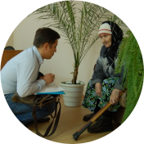
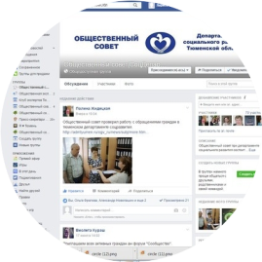
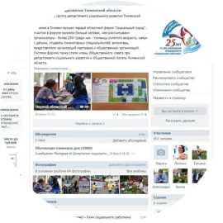
Открытость информации о ходе проведения
и результатах независимой оценки качества услуг
Официальный портал органов
государственной власти
Тюменской области
www.admtyumen.ru
СМИ
Социальные сети
1 областная пресс-конференция
2 пресс-тура
в муниципальные районы
2 радиомоста
в прямом эфире
15 телевизионных сюжетов
более 80 публикаций
в печатных и интернет-СМИ
Создан специальный раздел «Независимая оценка качества социальных услуг. Сфера социального обслуживания»,
включающий:
Итоги проведения независимой оценки с 2013 года
Нормативная правовая база
Перечень учреждений, в отношении которых проводится независимая оценка
Информация об организации-операторе
Информация об Общественном совете при Департаменте социального развития
Анкета удовлетворенности качеством оказания социальных услуг и т.д.
В социальных сетях функционируют официальные группы Департамента социального развития Тюменской области, Общественного совета при Департаменте социального развития Тюменской области
Общее количество подписчиков:
более 2300 пользователей
16
Notes:
16

